Slide 1


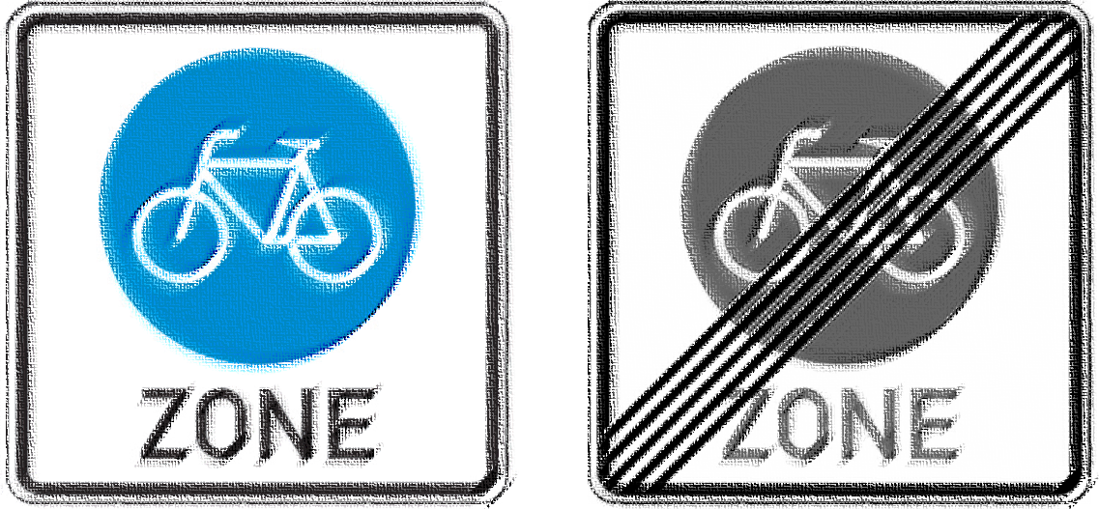
„Die Fahrradzone – Ein Werkzeug für mehr Flächengerechtigkeit?! “
Prof. Dr.-Ing. Martina Lohmeier
Lehrstuhl für Mobilitätsmanagement und Radverkehr

Slide 2



Agenda
Zahlen, Daten, Fakten
Gesetze und Regelwerke
Entwurfsansätze

Slide 3
Zahlen, Daten, Fakten
Der große Rundumschlag…

Slide 4

Zahlen, Daten, Fakten
Agenda 2030
17 Ziele für nachhaltige Entwicklung
25. September 2015 von 193 Staats- und Regierungschefs in New York verabschiedet
Notes:
Beispiel Mittelstadt Stadtregion → 3,1 Wege pro Tag, 40 km mittlere Tagesstrecke und 78 min im Mittel unterwegs
Mittelstadt ländliche Region → kein großer Unterschied
Großstadt vs. dörflicher Raum → 35 zu 43 km mittlere Tagesstrecke, dafür aber 82 zu 73 min Unterwegszeit

Slide 5
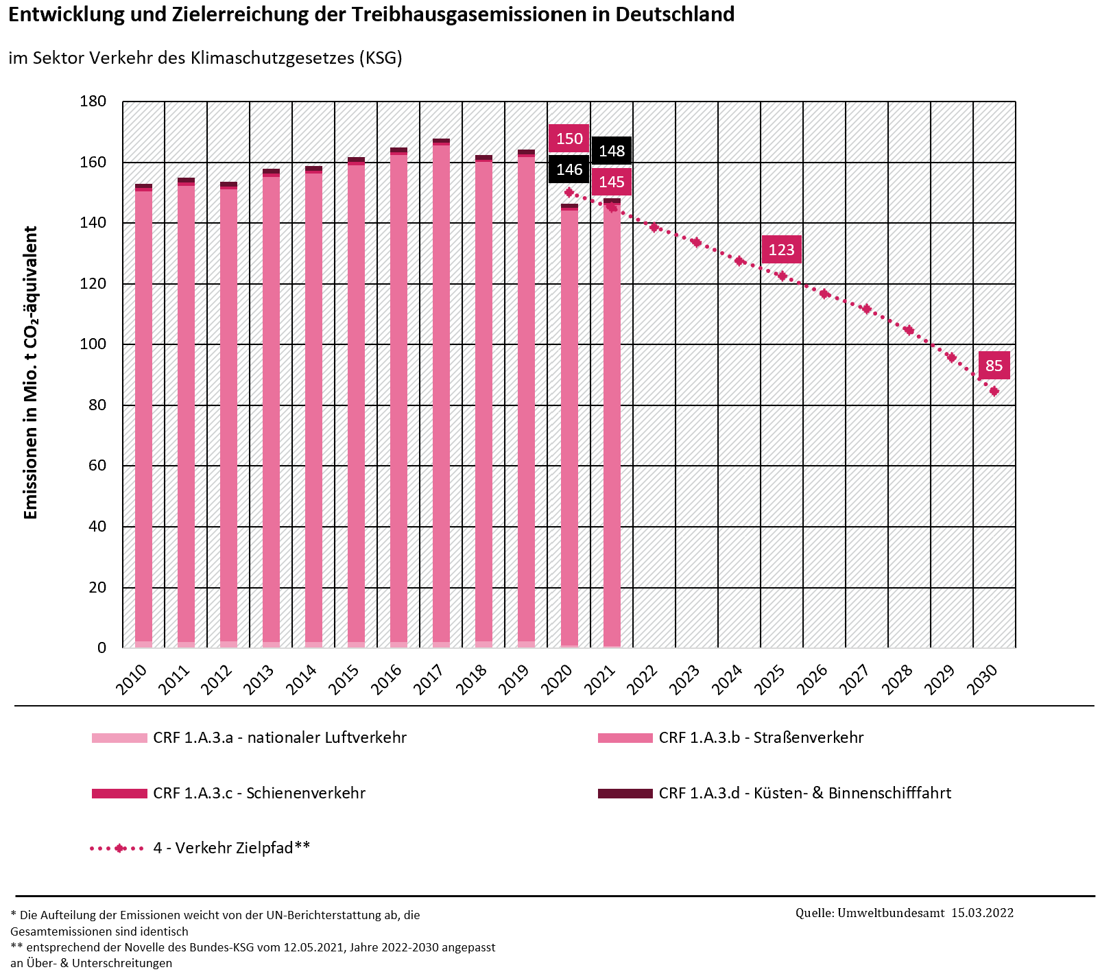
Zahlen, Daten, Fakten
2019 Klimaschutzgesetz
Reduktion der Treibhausgase (THG)
  Verkehrssektor ist drittgrößter Verursacher klimaschädlicher Emissionen in Deutschland
  96 % davon werden im Straßenverkehr verursacht
Notes:
Beispiel Mittelstadt Stadtregion → 3,1 Wege pro Tag, 40 km mittlere Tagesstrecke und 78 min im Mittel unterwegs
Mittelstadt ländliche Region → kein großer Unterschied
Großstadt vs. dörflicher Raum → 35 zu 43 km mittlere Tagesstrecke, dafür aber 82 zu 73 min Unterwegszeit

Slide 6
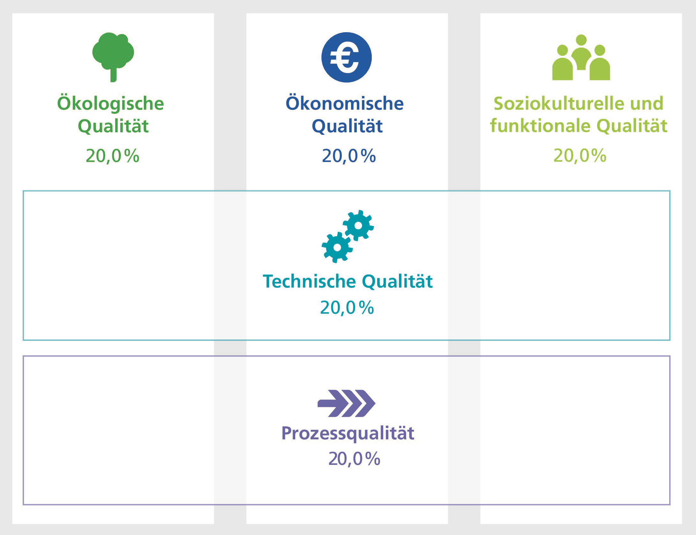
DGNB
  Zertifizierung Quartiere
Quelle: DGNB System – Kriterienkatalog Quartiere, VERSION 2020 – KOMMENTIERUNG

Slide 7
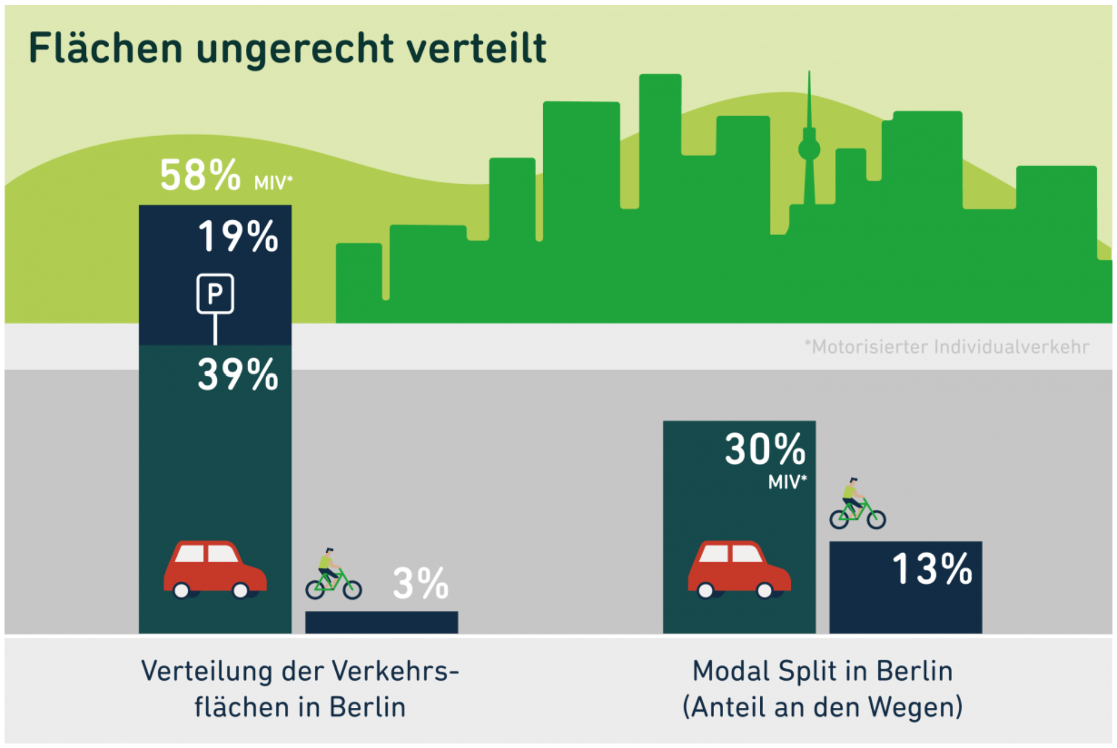
Zahlen, Daten, Fakten
Flächengerechtigkeit im Verkehrs-system soll eine Neuverteilung der Flächenressourcen anstreben, die:
  ungleich verteilte Umweltbelastungen nicht erhöht,
  gesellschaftliche Teilhabe in der Nutzung aller Verkehrsträger immer zulässt,
  die Sicherheit aller Verkehrsteilnehmenden respektiert,
  die unterschiedlichen Spezifika aller Verkehrsteilnehmenden gleich bewertet.
  Quelle: Flächengerechtigkeit - Eine Aufarbeitung des Begriffes
  ‚Flächengerechtigkeit‘ und seiner normativen Integration im Land Berlin. Juli 2020, TU Berlin
Quelle: »Argumente für die kommunale Verkehrswende: Flächengerechtigkeit.«, Abbildung: www.weareplayground.com; Lizenz: CC-BY-NC-ND 4.0
Notes:
Mittlere Tagesstrecke 30 – 49 Jahre im Vergleich zu 0 – 17 Jährige doppelt so hoch

Slide 8
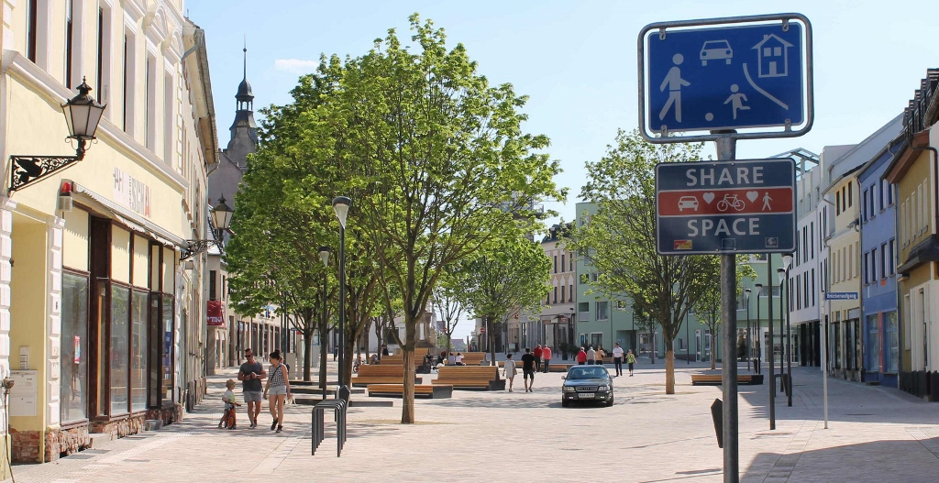
Zahlen, Daten, Fakten
Innovative Ansätze
  Shared Space
Quelle: Netzwerk-SharedSpace
Quelle: Netzwerk-SharedSpace
Notes:
Mittlere Tagesstrecke 30 – 49 Jahre im Vergleich zu 0 – 17 Jährige doppelt so hoch

Slide 9
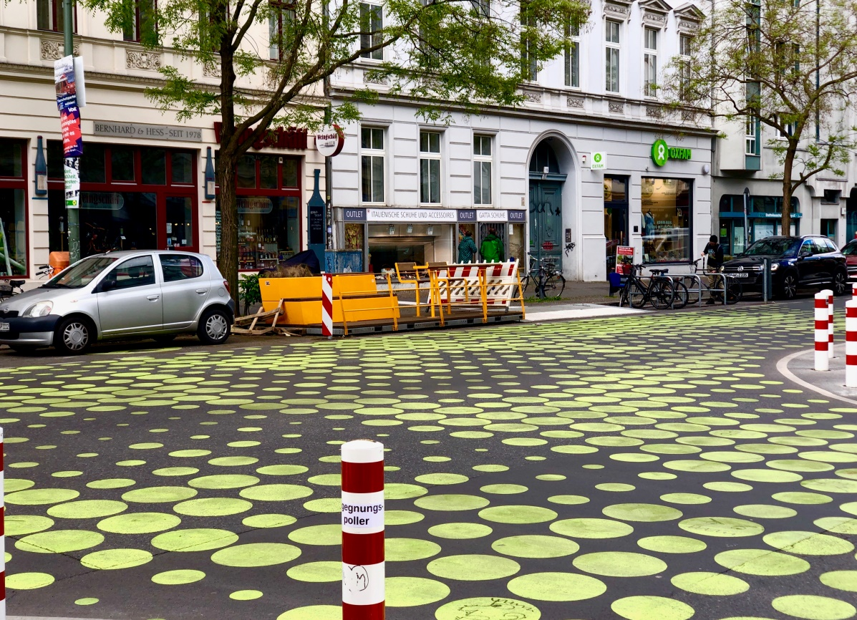
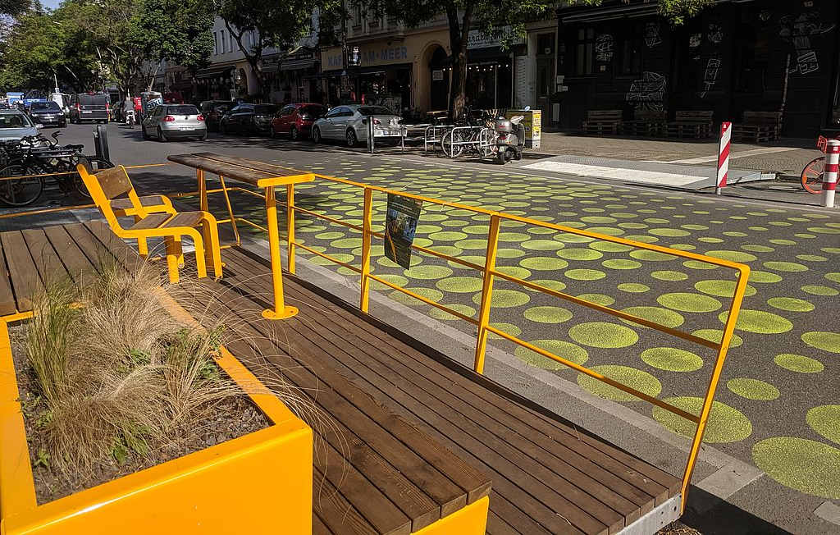
Zahlen, Daten, Fakten
Innovative Ansätze
  Begegnungszonen
Quelle: Tagesspiegel (Berlin)
Quelle: Netzwerk-SharedSpace
Notes:
Mittlere Tagesstrecke 30 – 49 Jahre im Vergleich zu 0 – 17 Jährige doppelt so hoch

Slide 10
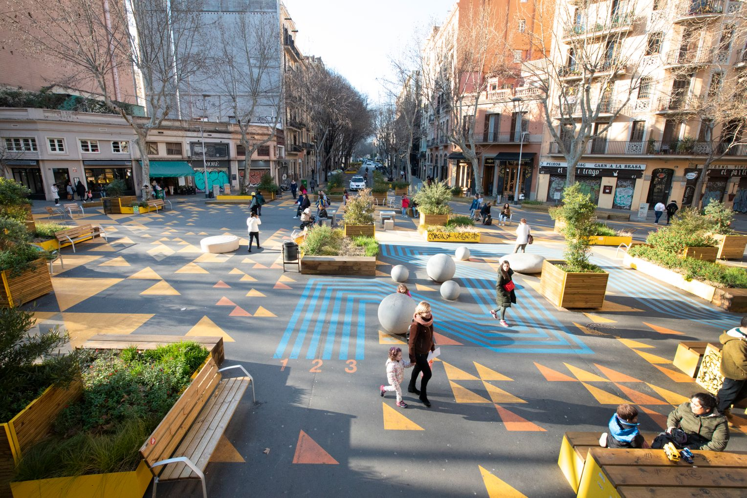
Zahlen, Daten, Fakten
Innovative Ansätze
  Superblocks
Quelle: nature sustainability – articles, https://doi.org/10.1038/s41893-022-00855-2
Quelle: Spiegel Online, 2020
Quelle: Netzwerk-SharedSpace
Notes:
Mittlere Tagesstrecke 30 – 49 Jahre im Vergleich zu 0 – 17 Jährige doppelt so hoch

Slide 11

Zahlen, Daten, Fakten
  Und jetzt?
  Was machen wir daraus?

Slide 12
Gesetze und Regelwerke

Slide 13
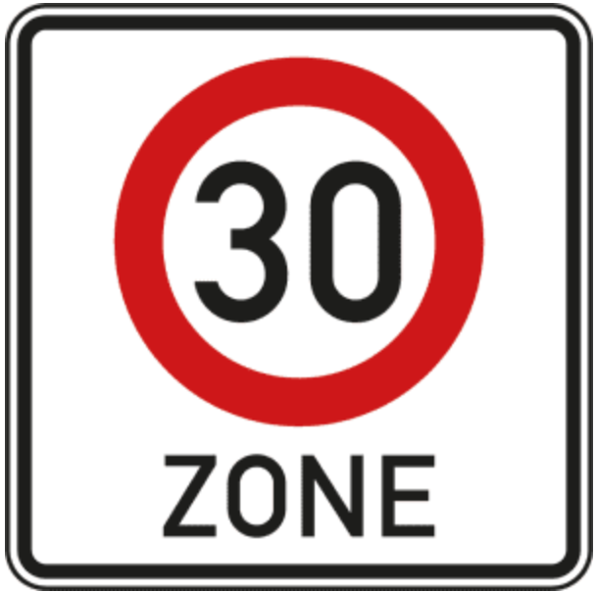
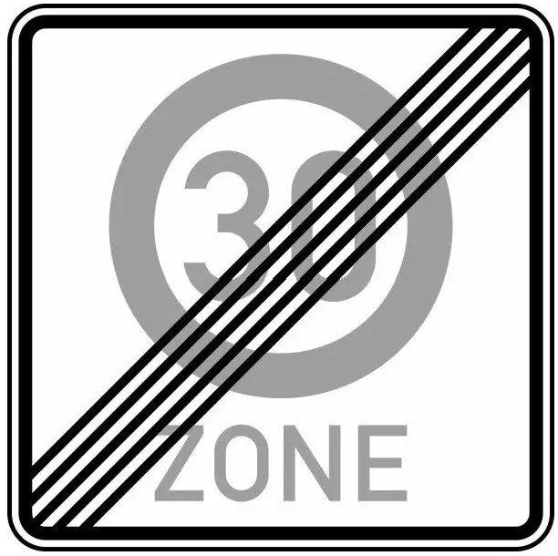
Gesetze und Regelwerke
Ge- oder Verbot
  Wer ein Fahrzeug führt, darf innerhalb dieser Zone nicht schneller als mit der angegebenen Höchstgeschwindigkeit fahren.
  Rechts-vor-Links-Regelung
  Erläuterung: Mit dem Zeichen können in verkehrsberuhigten Geschäftsbereichen auch Zonengeschwindigkeitsbeschränkungen von weniger als 30 km/h angeordnet sein.
erstmals erprobt 1983
Notes:
Möglicherweise Anpassung der Entwurfsgrundsätze, Fahrbahnbreiten

Slide 14
Gesetze und Regelwerke
Ge- oder Verbot
  Anderer Fahrzeugverkehr als Radverkehr sowie Elektrokleinstfahrzeuge im Sinne der eKFV darf Fahrradstraßen nicht benutzen, es sei denn, dies ist durch Zusatzzeichen erlaubt. Die freigegebenen Verkehrsarten können auch gemeinsam auf einem Zusatzzeichen abgebildet sein. Das Überqueren einer Fahrradstraße durch anderen Fahrzeugverkehr an einer Kreuzung zum Erreichen der weiterführenden Straße ist gestattet.
  Für den Fahrverkehr gilt eine Höchstgeschwindigkeit von 30 km/h. Der Radverkehr darf weder gefährdet noch behindert werden. Wenn nötig, muss der Kraftfahrzeugverkehr die Geschwindigkeit weiter verringern.
  Das Nebeneinanderfahren mit Fahrrädern ist erlaubt.
  Im Übrigen gelten die Vorschriften über die Fahrbahnbenutzung und über die Vorfahrt.
zulässig seit 1997
Notes:
Möglicherweise Anpassung der Entwurfsgrundsätze, Fahrbahnbreiten

Slide 15

Gesetze und Regelwerke
Ge- und Verbot
  Anderer Fahrzeugverkehr als Radverkehr sowie Elektrokleinstfahrzeuge im Sinne der eKFV darf Fahrradzonen nicht benutzen, es sei denn, dies ist durch Zusatzzeichen erlaubt. Die freigegebenen Verkehrsarten können auch gemeinsam auf einem Zusatzzeichen abgebildet sein.
  Für den Fahrverkehr gilt eine Höchstgeschwindigkeit von 30 km/h. Der Radverkehr darf weder gefährdet noch behindert werden. Wenn nötig, muss der Kraftfahrzeugverkehr die Geschwindigkeit weiter verringern.
  Das Nebeneinanderfahren mit Fahrrädern und Elektrokleinstfahrzeugen im Sinne der eKFV ist erlaubt.
  Im Übrigen gelten die Vorschriften über die Fahrbahnbenutzung und über die Vorfahrt.
zulässig seit 2020
Notes:
Möglicherweise Anpassung der Entwurfsgrundsätze, Fahrbahnbreiten

Slide 16
Gesetze und Regelwerke
Technisches Regelwerk – FGSV
  Richtlinien
    ERA, EFA, RASt06, …
  Hinweispapiere
    Hinweise zur Nahmobilität - Strategien zur Stärkung des nichtmotorisierten Verkehrs auf Quartiers- und Ortsteilebene
  Wissensdokumente
    Ad-hoc-Arbeitspapier zu sogenannten „geschützten Kreuzungen"
  ODER: Musterlösungen und Qualitätsstandards auf Landesebene
Notes:
Richtlinien für die integrierte Netzgestaltung
Außerorts → Richtlinie für die Anlage von Autobahnen und Landstraßen
Handbuch für die Bemessung von Straßen → AA, LA, S
Innerorts → Richtlinie für die Anlage von Stadtstraßen
Empfehlungen für Fußgängerverkehrsanlagen.

Slide 17
Entwurfsansätze

Slide 18
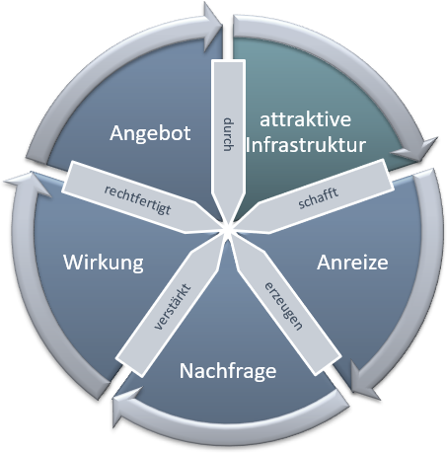
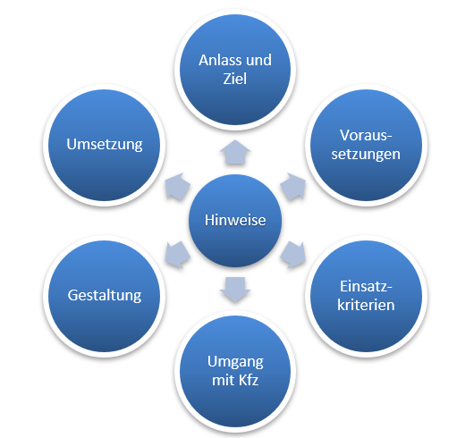
Entwurfsansätze
Anlass und Ziel einer Fahrradzone
Sicherheit und Ordnung des Verkehrs
Schutz der Bevölkerung vor Lärm und Abgasen
Unterstützung einer geordnetem
städtebaulichen Entwicklung
Steuerung des Mobilitätsverhaltens
Planerische Voraussetzungen
Lässt sich ein geeignetes Gebiet abgrenzen?
mit Nutzungsansprüchen vereinbar?
Bestandsbreiten?
mind. Anlieger-frei-Regelung denkbar?
Ressourcen?
Verkehrsregelungsbedürfnis nach StVO
Notes:
Richtlinien für die integrierte Netzgestaltung
Außerorts → Richtlinie für die Anlage von Autobahnen und Landstraßen
Handbuch für die Bemessung von Straßen → AA, LA, S
Innerorts → Richtlinie für die Anlage von Stadtstraßen
Empfehlungen für Fußgängerverkehrsanlagen.

Slide 19
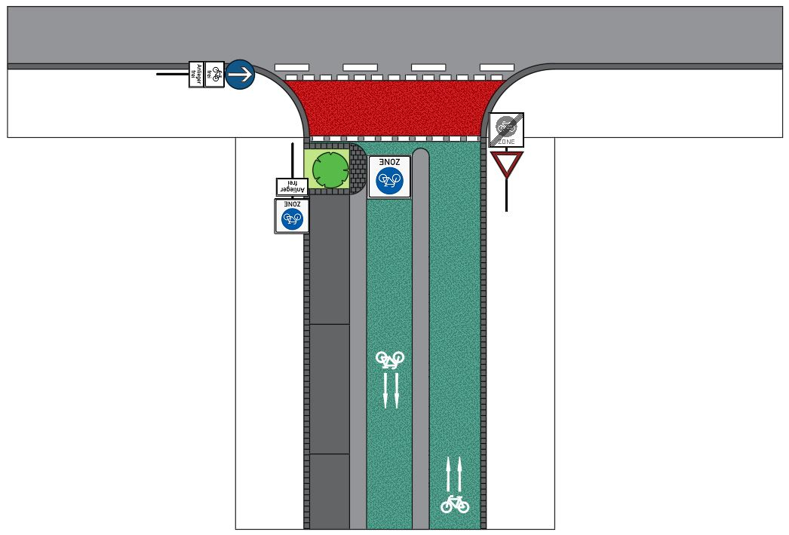
Entwurfsansätze
Intuitive Erkennbarkeit
Beschilderung und Markierung
farbliches Hervorheben
Ordnung + Reduktion des ruhenden Verkehrs
Abgrenzung durch Sicherheitsstreifen
Trennung von Gehwegflächen
Ggf. Trennstreifen zu Gegenverkehr (Konfliktstellen)
Vermeiden deutlich zu großer Fahrgassenbreiten
Ein- und Ausfahrtsbereiche mit Torwirkung
Fahrradfreundliches Angebot
Service-Stationen, Bike-Sharing, Abstellanlagen etc.
Notes:
Richtlinien für die integrierte Netzgestaltung
Außerorts → Richtlinie für die Anlage von Autobahnen und Landstraßen
Handbuch für die Bemessung von Straßen → AA, LA, S
Innerorts → Richtlinie für die Anlage von Stadtstraßen
Empfehlungen für Fußgängerverkehrsanlagen.

Slide 20
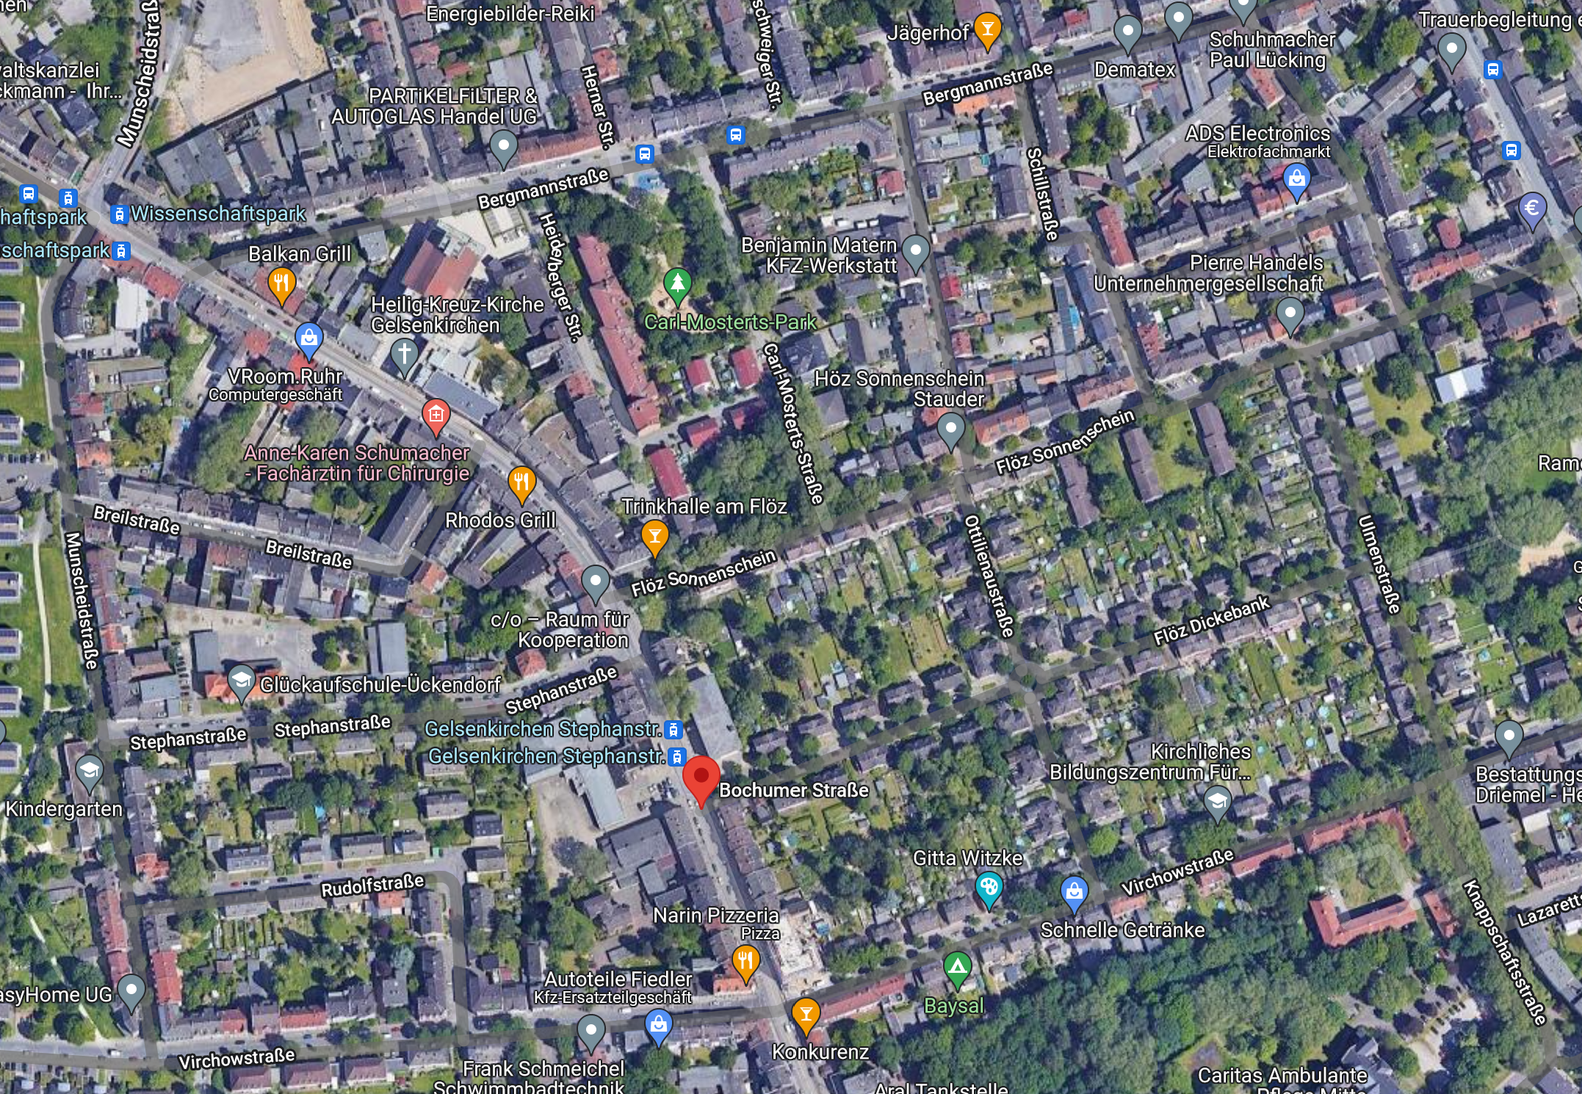
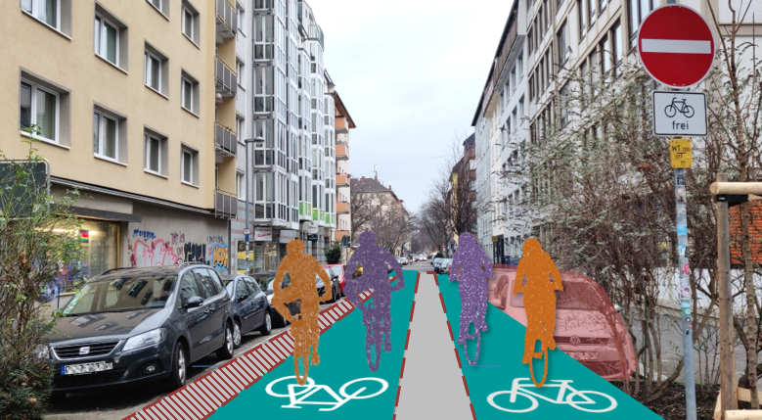

Entwurfsansätze
Notes:
Richtlinien für die integrierte Netzgestaltung
Außerorts → Richtlinie für die Anlage von Autobahnen und Landstraßen
Handbuch für die Bemessung von Straßen → AA, LA, S
Innerorts → Richtlinie für die Anlage von Stadtstraßen
Empfehlungen für Fußgängerverkehrsanlagen.

Slide 21
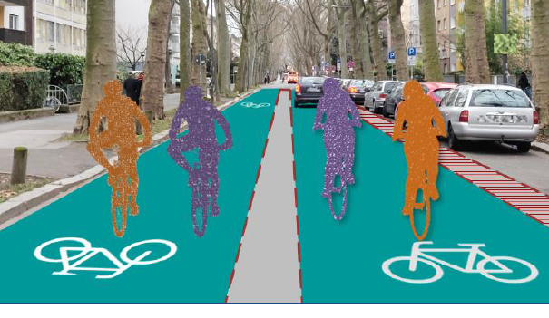
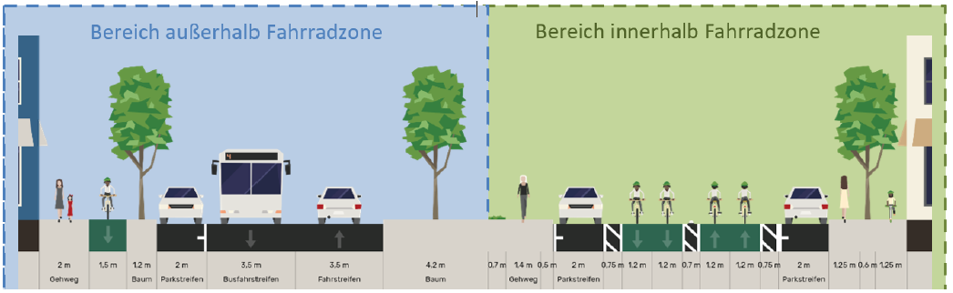
Entwurfsansätze
Notes:
Richtlinien für die integrierte Netzgestaltung
Außerorts → Richtlinie für die Anlage von Autobahnen und Landstraßen
Handbuch für die Bemessung von Straßen → AA, LA, S
Innerorts → Richtlinie für die Anlage von Stadtstraßen
Empfehlungen für Fußgängerverkehrsanlagen.

Slide 22
„Die Fahrradzone – Ein Werkzeug für mehr Flächengerechtigkeit?!“
Vielen Dank für Ihre Aufmerksamkeit!
Lehrstuhl für Mobilitätsmanagement und Radverkehr

